Slide 1
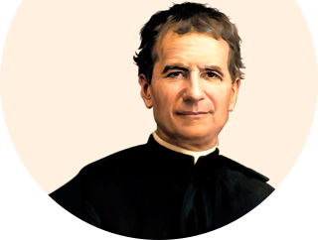
Preghiera
Incontro GAS e ADS 11/02/2022

Slide 2
Canto- Resta qui con noi
Le ombre si distendono scende ormai la sera
e si allontanano dietro i monti
i riflessi di un giorno che non finirà,
di un giorno che ora correrà sempre
perché sappiamo che una nuova vita
da qui è partita e mai più si fermerà.
Rit. Resta qui con noi il sole scende già,
resta qui con noi Signore è sera ormai.
Resta qui con noi il sole scende già,
se tu sei fra noi la notte non verrà.
S'allarga verso il mare il tuo cerchio d'onda
che il vento spingerà fino a quando
giungerà ai confini di ogni cuore,
alle porte dell'amore vero;
come una fiamma che dove passa brucia,
così il Tuo amore tutto il mondo invaderà.
Rit.

Slide 3
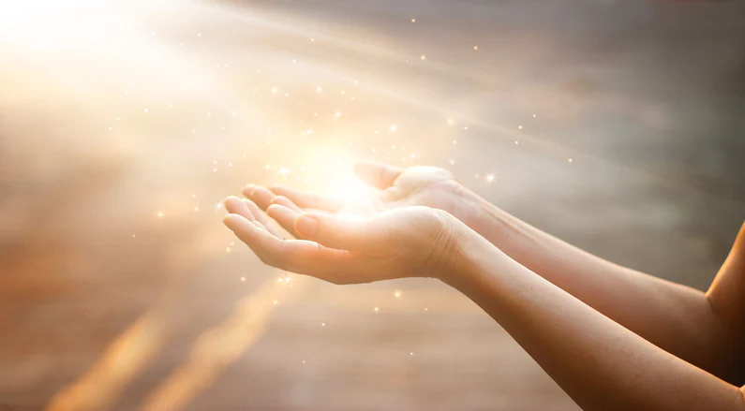
Vangelo
Dal Vangelo secondo Marco
Di ritorno dalla regione di Tiro, passò per Sidone, dirigendosi verso il mare di Galilea in pieno territorio della Decàpoli.
E gli condussero un sordomuto, pregandolo di imporgli la mano.
E portandolo in disparte lontano dalla folla, gli pose le dita negli orecchi e con la saliva gli toccò la lingua; guardando quindi verso il cielo, emise un sospiro e disse: «Effatà» cioè: «Apriti!».
E subito gli si aprirono gli orecchi, si sciolse il nodo della sua lingua e parlava correttamente.
E comandò loro di non dirlo a nessuno. Ma più egli lo raccomandava, più essi ne parlavano e, pieni di stupore, dicevano: «Ha fatto bene ogni cosa; fa udire i sordi e fa parlare i muti!».

Slide 4
Promessa ADS
Oggi o Signore,
prometto davanti a te
di essere amico di tutti
con allegria e semplicità,
di IMPEGNARMI lealmente nel gioco
e in tutti i miei doveri,
di osservare l'impegno
della preghiera quotidiana
e della messa domenicale.
Sotto la guida di Maria e con
l'esempio di San Domenico Savio,
mi impegno a vivere ogni giorno
quello che oggi prometto.
Amen

Slide 5
Promessa Allievi Animatori
Grazie Signore, per avermi fatto incontrare il gruppo,
le suore, i sacerdoti, l’oratorio.
Grazie per avermi dato la possibilità
di conoscere la famiglia salesiana e di essere un allievo animatore.
Oggi, davanti a Te Signore,
e con l’aiuto Tuo e di don Bosco PROMETTO di camminare con Te,
di essere Tuo amico e amico di tutti
con allegria e semplicità, e di impegnarmi nei miei doveri quotidiani
per diventare un buon cristiano.
Amen

Slide 6
Promessa Animatori Junior
Grazie Signore, perché mi hai cercato e tenuto con Te avvicinandomi alla famiglia salesiana e ora mi chiami ad essere un animatore junior.
Oggi VOGLIO farti la mia promessa e con il Tuo aiuto e quello di don Bosco mi impegno a crescere nell’amicizia con Te, Signore, ad essere umile e sincero con tutti, ad essere un esempio cristiano in mezzo ai miei compagni, ad aver fiducia nei miei genitori
e negli educatori.
Aiutami ad essere fedele ogni giorno a questa promessa nell’umiltà e semplicità della Tua parola.
Amen

Slide 7
Promessa Animatori
Grazie Signore, che mi hai voluto con Te fin dal battesimo, e che mi hai posto sotto la guida di don Bosco perché diventi un “buon cristiano e un onesto cittadino”.
Per questo oggi io SCELGO di impegnarmi a diventare un onesto e umile animatore di seguirti e di incontrarti nelle mie preghiere, di farmi guidare dal tuo Spirito Santo affinché io possa animare nella purezza e gioia autentica, testimone allegro e coraggioso tra i bambini e ragazzi, disponibile e generoso nel servizio, e fedele nel compimento del mio dovere quotidiano.
Ho bisogno del Tuo aiuto e dei Tuoi consigli, perché assieme a don Bosco e Maria Ausiliatrice mi sosteniate ogni giorno per vivere secondo il vostro esempio.
Aiutatemi ad avere sempre un’energia esplosiva e propositiva in armonia con gli educatori nel servizio verso il prossimo.
Amen

Slide 8
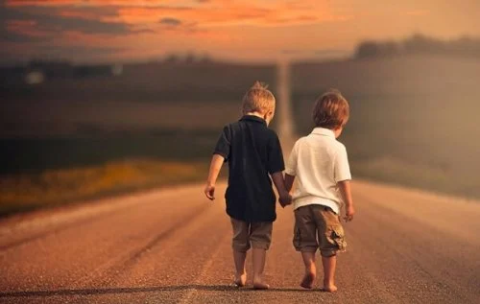
Preghiera
Signore, quando ho fame,
dammi qualcuno che ha bisogno di cibo;
quando ho sete,
mandami qualcuno che ha bisogno di una bevanda;
quando ho freddo, mandami qualcuno da scaldare;
quando ho un dispiacere, offrimi qualcuno da consolare;
quando la mia croce diventa pesante,
fammi condividere la croce di un altro;
quando sono povero, guidami da qualcuno nel bisogno;

Slide 9
quando non ho tempo,
dammi qualcuno che io possa aiutare per qualche momento;
quando sono umiliato,
fa' che io abbia qualcuno da lodare;
quando sono scoraggiato,
mandami qualcuno da incoraggiare;
quando ho bisogno della comprensione degli altri,
dammi qualcuno che ha bisogno della mia;
quando ho bisogno che ci si occupi di me,
mandami qualcuno di cui occuparmi;
quando penso solo a me stesso,
attira la mia attenzione su un'altra persona.

